Slide 1
موضوع الدرس
إعرابُ الفاعل بالحركات والحروف

Slide 2

أهداف الدرس
يتوقع من الطالب في نهاية الحصة أن :
1- يذكر علامة رفع الفاعل في أمثلة معطاة .
2- يُكمل أمثلة معطاة بفاعل مناســــب .
3- يُنشــــــأ جمـــلاً فعلية مفيدة .

Slide 3


التمهيــد
تذكــــــــــــــر بأن :
الفاعـــلُ
مرفوعٌ دائماً

Slide 4

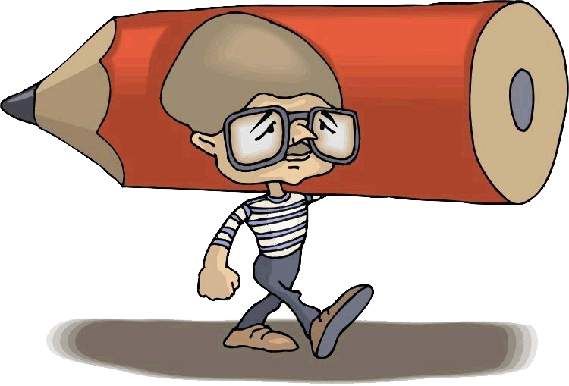

أكتب نوع الفاعل لكل كلمة مكتوبة باللون الأحمر
ثم أكتب أمامه علامة رفعه :
علامـــــة رفعه
نوعـــــــــه
الضمـــة
مفـــرد
يرمي الشَّبكةَ.
الصَيَّادُ
الضمـــة
جمع تكسير
فَرِحَ بنجاحِهم.
الأولادُ
تُضمِّدُ الجروحَ .
الضمـــة
جمع مؤنث سالم
الممرضاتُ
يحترمُ معلمِيهم.
الضمـــة
جمع تكسير
التلاميذُ
الضمـــة
مفـــرد
يحبُّ لعبَ الكرِة.
محمدٌ
الضمـــة
جمع مؤنث سالم
أَتقنَتِ الطَّهْيَ.
الفتياتُ

Slide 5
استنتاج
علامةُ رفع الفاعلِ الضمة إذا كانَ :
مفـــــــــــــرداً
أو
جمعَ تكسيرٍٍ
أو
جمعَ مؤنث سالماً

Slide 6
إعراب الفاعل فيما يلي :
1- انطلقَ المتسابقان متُحمّسيَن .
المتسابقان :
فاعلٌ مرفوع ، وعلامةُ رفعه الألف ؛ لأنه مثنى .
2- أَبدتِِ المعلمتان إعجابَهما بموضوعِ التعبيرِ .
المعلمتان :
فاعلٌ مرفوع ، وعلامةُ رفعه الألف ؛ لأنه مثنى .

Slide 7

استنتـــاج
علامةُ رفع الفاعلِ الألف إذا كانَ :
مثنى

Slide 8
ضع خطَّاً تحت الفاعل فيما يلي ، ثم بين نوعه وعلامة رفعه .
علامـــــة رفعه
نوعـــــــــه
1- استخدمَ المزارعون آلاتٍ حديثةً .
الـــــــواو
جمع مذكر سالم
2- يحرصُ المسلمون على أداءِ الأمانات .
الـــــــواو
جمع مذكر سالم
3- يَكفُلُ المحسنون الأيتامَ .
الـــــــواو
جمع مذكر سالم

Slide 9


استنتـاج
علامةُ
رفع
الفاعل
الواو
إذا كان جمع مذكرٍ سالماً

Slide 10
رفــــــع الفاعــل
علامات
الواو
الألف
الضمة
الفاعل مرفوع دائماً
إذا كانَ الفاعلُ
جمعَ مذكرٍ
سالماً
إذا كانَ الفاعلُ
مثنى .
إذا كانَ الفاعلُ
مفرداً ، أو جمعَ
تكسيرٍ ، أو جمعَ
مؤنثٍ سالِماً

